Slide 1

从背叛到救赎——神与祂子民的爱恨情深（二）
何1：10-2：1

Slide 2

祈祷/Prayer

Slide 3
一、神与祂子民的爱恨情深
王下17：6 何细亚第九年亚述王攻取了撒玛利亚，将以色列人掳到亚述，把他们安置在哈腊与歌散的哈博河边，并玛代人的城邑。

Slide 4
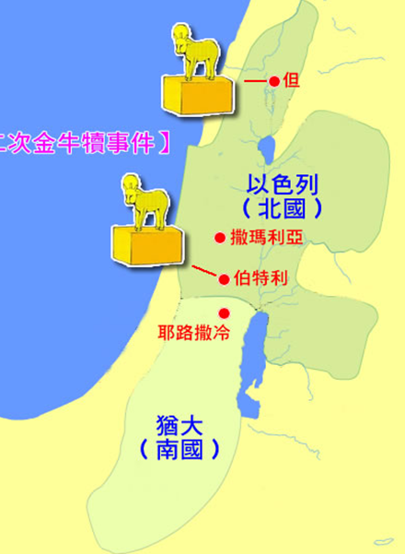
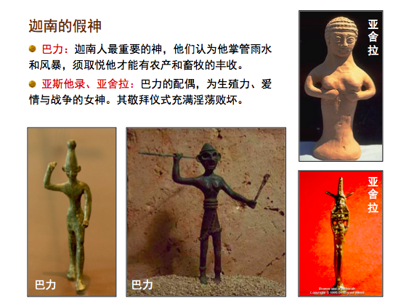
北国以色列亡国的原因：
1、敬拜别神、侍奉偶像 王下17：7，16-17节
A、敬拜金牛犊 16、21-23节
B、敬拜外邦神（巴力和亚舍拉）和天上的万象 16-17

Slide 5
2、随从外邦人的风俗、效法他们的行为，暗中行不正的事 8-11节
王下17：9 在他们所有的城邑，从了望楼直到坚固城，建筑丘坛。10在各高冈上，各青翠树下立柱像和木偶。11在丘坛上烧香……17又使他们的儿女经火，用占卜，行法术卖了自己，行耶和华眼中看为恶的事，惹动他的怒气。
3、厌弃耶和华神的律法和与他们所立的约，不听神仆人、众先知的话13-14节

Slide 6
何2：8 她不知道是我给她五谷，新酒，和油，又加增她的金银。她却以此供奉巴力。
13我必追讨她素日给诸巴力烧香的罪，那时她佩带耳环，和别样妆饰，随从她所爱的，却忘记我。这是耶和华说的。

Slide 7
何4：12我的民求问木偶，以为木杖能指示他们，因为他们的淫心使他们失迷，他们就行淫离弃神，不守约束。
13在各山顶，各高冈的橡树，杨树，栗树之下，献祭烧香，因为树影美好。所以，你们的女儿淫乱，你们的新妇行淫。

Slide 8
摩5：26你们抬着为自己所造之摩洛的帐幕，和偶像的龛，并你们的神星。27所以我要把你们掳到大马色以外。这是耶和华，名为万军之神说的。

Slide 9
耶斯列 —— 罗路哈马 —— 罗阿米
神的审判——不蒙怜悯——非我民

Slide 10
二、审判中的恩典与怜悯 1：10-2：1
10然而，以色列的人数必如海沙，不可量，不可数。从前在什么地方对他们说，你们不是我的子民，将来在那里必对他们说，你们是永生神的儿子。11犹大人和以色列人，必一同聚集，为自己立一个首领，从这地上去（或作从被掳之地上来），因为耶斯列的日子必为大日。
1你们要称你们的弟兄为阿米（就是我民的意思）,称你们的姐妹为路哈玛（就是蒙怜悯的意思）

Slide 11
1. 神审判中的应许——从“不是子民”到“永生神的儿子”（1:10）
2. 神复兴中的合一——从分裂到合一，归回神的治理（1:11）
3. 神慈爱的翻转——从“罗阿米”“罗路哈玛”到“阿米”“路哈玛”（2:1）

Slide 12
何2：13我必追讨她素日给诸巴力烧香的罪，那时她佩带耳环，和别样妆饰，随从她所爱的，却忘记我。这是耶和华说的。
14后来我必劝导她，领她到旷野，对她说安慰的话。

Slide 13
何11：6刀剑必临到他们的城邑，毁坏门闩，把人吞灭，都因他们随从自己的计谋。7我的民偏要背道离开我，众先知虽然招呼他们归向至上的主，却无人尊崇主。
8以法莲哪，我怎能舍弃你，以色列阿，我怎能弃绝你，我怎能使你如押玛，怎能使你如洗扁，我回心转意，我的怜爱大大发动。

Slide 14
何5：14我必向以法莲如狮子，向犹大家如少壮狮子。我必撕裂而去，我要夺去，无人搭救。
15我要回到原处，等他们自觉有罪（或作承认己罪），寻求我面，他们在急难的时候，必切切寻求我。

Slide 15
总结
Summary

Slide 16
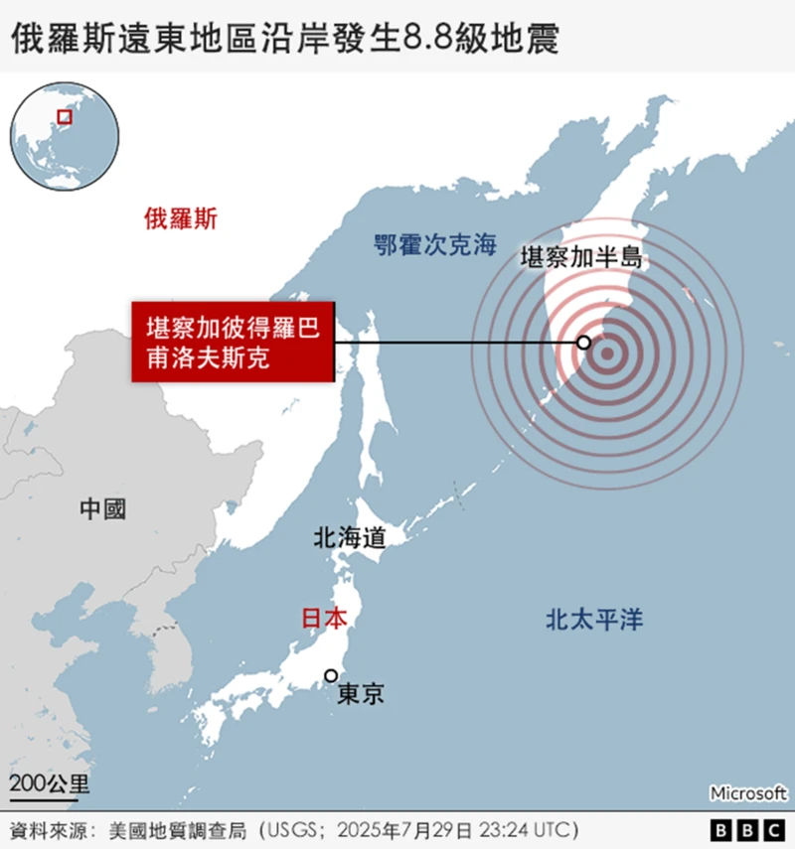
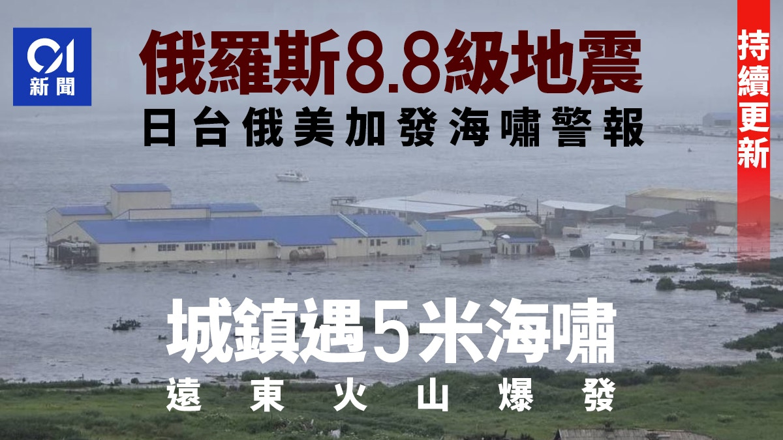
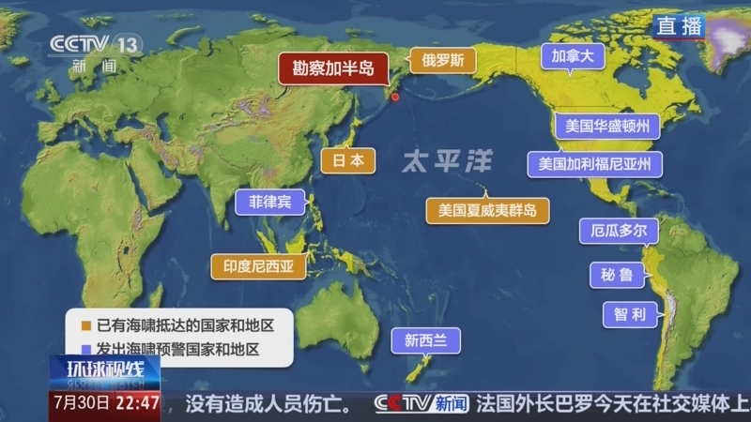
一、

Slide 17
